Slide 1



Projekt „Znam prawo- mam wybór” finansowany jest z Funduszy EOG
w ramach Programu Aktywni Obywatele – Fundusz Regionalny.
DZIEŃ GODNOŚCI OSOBY Z NIEPEŁNOSPRAWNOŚCIĄ INTELEKTUALNĄ ORAZ DZIEŃ WALKI Z DYSKRYMINACJĄ OSÓB Z NIEPEŁNOSPRAWNOŚCIAMI
Polskie Stowarzyszenie na rzecz Osób z Niepełnosprawnością Intelektualną Koło w Częstochowie

Slide 2

Projekt „Znam prawo- mam wybór” finansowany jest z Funduszy EOG
w ramach Programu Aktywni Obywatele – Fundusz Regionalny.
5 maja obchodzimy Europejski Dzień Walki z Dyskryminacją Osób Niepełnosprawnych. To także – od 1999 roku – Dzień Godności Osoby z Niepełnosprawnością Intelektualną. To wyjątkowa okazja, aby pokazać, że każdy z nas ma równe prawa do aktywnego udziału w życiu społecznym, rodzinnym oraz zawodowym. Bariery i ograniczenia, które utrudniają osobom z różnego rodzaju niepełnosprawnościami swobodne funkcjonowanie, nie są wynikiem niepełnosprawności, lecz wyzwaniem do ciągłej zmiany otaczającej nas rzeczywistości.

Slide 3
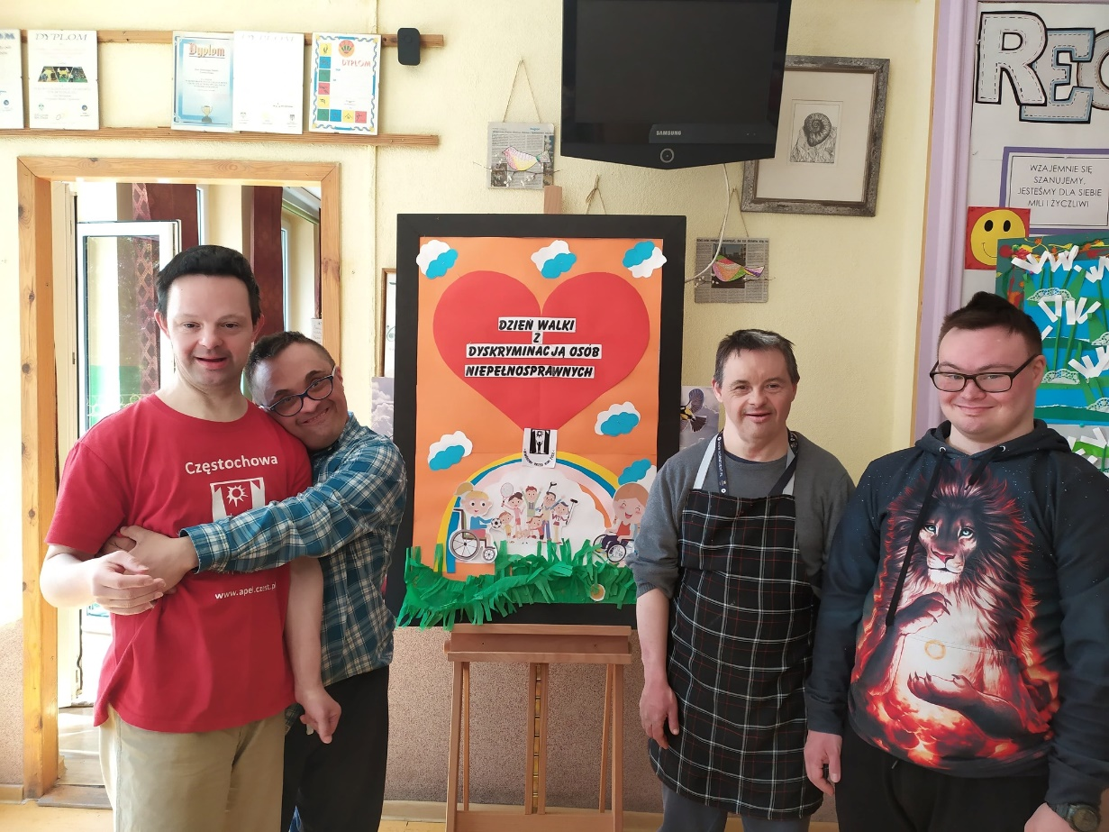
Projekt „Znam prawo- mam wybór” finansowany jest z Funduszy EOG
w ramach Programu Aktywni Obywatele – Fundusz Regionalny.
„My także chcemy wznosić latawce
i tak jak zdrowi biegać pod wiatr.
Niesprawną ręką zrywać dmuchawce
i z krótszą nogą poznawać świat.
Zróbcie nam miejsce, nie patrzcie wrogo.
Niepełnosprawni i chcą i MOGĄ”

Slide 4
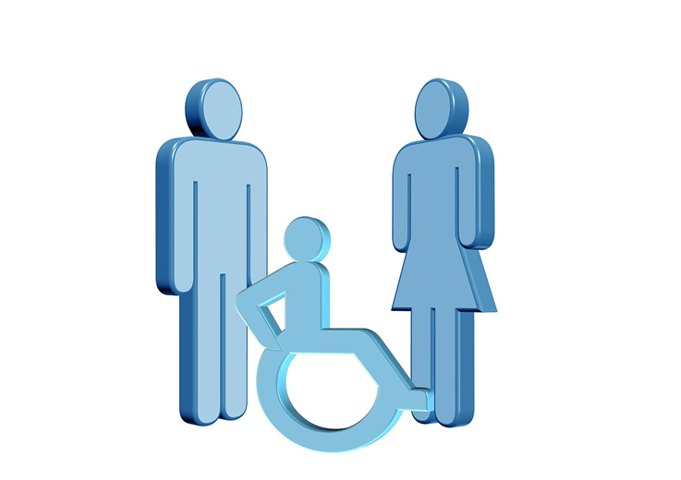
Projekt „Znam prawo- mam wybór” finansowany jest z Funduszy EOG
w ramach Programu Aktywni Obywatele – Fundusz Regionalny.
Osoby z niepełnosprawnościami czyli kto?

Slide 5
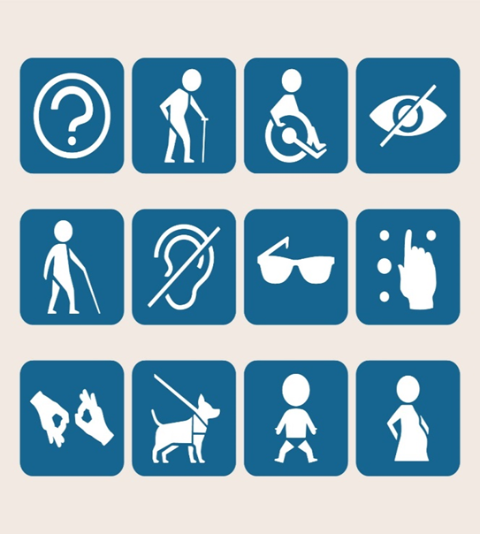
Projekt „Znam prawo- mam wybór” finansowany jest z Funduszy EOG
w ramach Programu Aktywni Obywatele – Fundusz Regionalny.
Osoby z niepełnosprawnościami to bardzo zróżnicowana grupa.
Jest wiele różnych rodzajów niepełnosprawności.
Każda osoba z niepełnosprawnością jest inna i ma inne potrzeby wynikające ze specyfiki niepełnosprawności.

Slide 6
Projekt „Znam prawo- mam wybór” finansowany jest z Funduszy EOG
w ramach Programu Aktywni Obywatele – Fundusz Regionalny.
Są to osoby:
z niepełnosprawnością intelektualną,
niewidome lub słabowidzące,
głuche lub słabosłyszące,
głuchoniewidome,
z niepełnosprawnością ruchową,
poruszające się na wózku,
ze schorzeniami psychicznymi,
niskiego wzrostu,
ze schorzeniami wewnętrznymi,
osoby ze schorzeniami przewlekłymi,
ze schorzeniami neurologicznymi,
z epilepsją,
z zaburzeniem ze spektrum autyzmu,
z zaburzeniami mowy,
o odmiennym wyglądzie.

Slide 7
Projekt „Znam prawo- mam wybór” finansowany jest z Funduszy EOG
w ramach Programu Aktywni Obywatele – Fundusz Regionalny.
Niepełnosprawność- wrodzona lub nabyta.
Niektóre osoby są niepełnosprawne od urodzenia.
Niepełnosprawność może pojawić się w każdym momencie życia.
Każdy z nas w toku życia może czasowo lub na stałe zostać osobą z niepełnosprawnością.

Slide 8
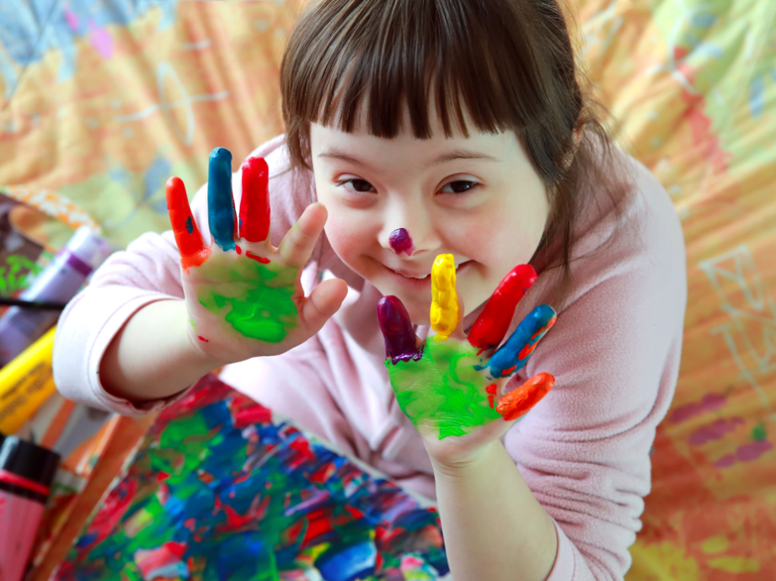
Projekt „Znam prawo- mam wybór” finansowany jest z Funduszy EOG
w ramach Programu Aktywni Obywatele – Fundusz Regionalny.
Czy to znaczy,
że te osoby są od innych gorsze?
Absolutnie NIE!
Świat jest piękny właśnie dlatego, że jest kolorowy!
Wszyscy jesteśmy różni i mamy do tego pełne prawo.

Slide 9
Projekt „Znam prawo- mam wybór” finansowany jest z Funduszy EOG
w ramach Programu Aktywni Obywatele – Fundusz Regionalny.
Czym jest dyskryminacja ze względu na niepełnosprawność?
Dyskryminacja ze względu na niepełnosprawność ma miejsce, kiedy osoba, z powodu swojej niepełnosprawności, traktowana jest gorzej niż inna osoba w podobnej sytuacji. Wtedy mamy do czynienia z dyskryminacją bezpośrednią. Natomiast dyskryminacja pośrednia to sytuacja, gdy pozornie neutralny przepis, kryterium lub praktyka stawiają w szczególnie niekorzystnej sytuacji osoby niepełnosprawne w porównaniu do innych osób. Ponadto jako dyskryminację uważa się wszelkie niepożądane zachowania związane z niepełnosprawnością, których celem lub skutkiem jest naruszenie godności osoby i stworzenie onieśmielającej, wrogiej, poniżającej, upokarzającej lub uwłaczającej atmosfery.
W Polsce żyje ponad 4 mln osób niepełnosprawnych. Ok. 100 tys. spośród nich to osoby z niepełnosprawnością intelektualną.

Slide 10
Projekt „Znam prawo- mam wybór” finansowany jest z Funduszy EOG
w ramach Programu Aktywni Obywatele – Fundusz Regionalny.
Konwencja ONZ o prawach osób niepełnosprawnych
Konwencja to międzynarodowy dokument opisujący prawa osób z niepełnosprawnościami w kategoriach praw człowieka, a także obowiązki Państw związane z zapewnieniem tych praw i ich przestrzeganiem. Została przyjęta przez Zgromadzenie Ogólne Narodów Zjednoczonych 13 grudnia 2006 roku. Ratyfikacja Konwencji przez Polskę miała miejsce 6 września 2012r. Ratyfikując Konwencję Polska zobowiązała się do przestrzegania jej zapisów.
Celem Konwencji jest ochrona i zapewnienie pełnego i równego korzystania z praw człowieka i podstawowych wolności przez osoby z niepełnosprawnościami na równi ze wszystkimi innymi obywatelami. Konwencja składa się z 50 artykułów, które opisują poszczególne prawa i obowiązki państw, które Konwencje ratyfikowały.

Slide 11
Projekt „Znam prawo- mam wybór” finansowany jest z Funduszy EOG
w ramach Programu Aktywni Obywatele – Fundusz Regionalny.
Ustawa o zapewnianiu dostępności osobom ze szczególnymi potrzebami
Zapisy Konwencji ONZ o prawach osób niepełnosprawnych w Polsce uregulowane zostały w Ustawie o zapewnianiu dostępności osobom ze szczególnymi potrzebami. Celem ustawy jest poprawa warunków życia i funkcjonowania obywateli ze szczególnymi potrzebami, którzy są narażeni na marginalizację lub dyskryminację m.in. ze względu na niepełnosprawność lub obniżony poziom sprawności z powodu wieku czy choroby.
Ustawa obliguje instytucje publiczne do zapewnienia minimalnych wymagań w zakresie:
dostępności architektonicznej
dostępności cyfrowej
dostępności informacyjno-komunikacyjnej

Slide 12



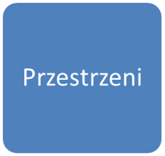
Projekt „Znam prawo- mam wybór” finansowany jest z Funduszy EOG
w ramach Programu Aktywni Obywatele – Fundusz Regionalny.
Potrzeby osób niepełnosprawnych
Najważniejsze jest
równe traktowanie.
Czasami samo równe
traktowanie nie wystarczy-
trzeba zadbać o dostępność.

Slide 13
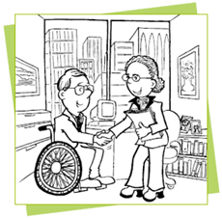
Projekt „Znam prawo- mam wybór” finansowany jest z Funduszy EOG
w ramach Programu Aktywni Obywatele – Fundusz Regionalny.
Podstawowe zasady:
nie naruszaj przestrzeni,
zawsze zwracaj się do osoby,
traktuj równo nie specjalnie,
każdy jest inny,
dbaj o zniwelowanie różnic,
nie zakładaj z góry,
zapytaj, zanim pomożesz,
zadbaj o dostępność w komunikacji/informacji,
rozmawiaj naturalnie („do widzenia”, „idziemy?).

Slide 14
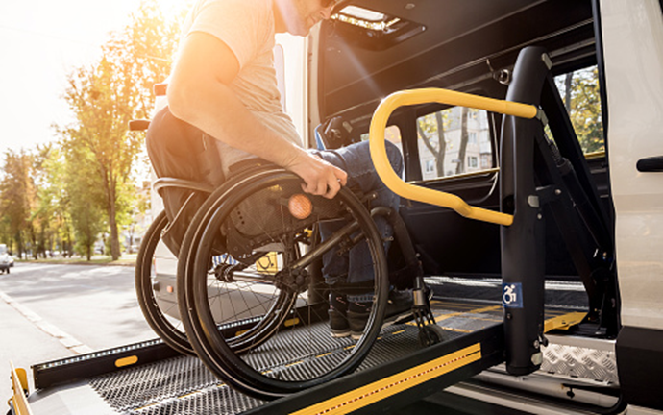
Projekt „Znam prawo- mam wybór” finansowany jest z Funduszy EOG
w ramach Programu Aktywni Obywatele – Fundusz Regionalny.
Czasami wystarczy zlikwidować bariery architektoniczne:
schody, krawężniki,
brak poręczy i barierek,
wąskie przejścia,
duże, przeszklone przestrzenie niewidoczne dla osób słabowidzących,
źle wytłumione pomieszczenia,
ciężkie drzwi,
bariery związane z transportem- brak niskopodłogowych autobusów, niedostosowane wejścia do pociągów itp.,

Slide 15

Projekt „Znam prawo- mam wybór” finansowany jest z Funduszy EOG
w ramach Programu Aktywni Obywatele – Fundusz Regionalny.
… bariery w komunikacji:
trudności w rozumieniu języka polskiego,
zbyt skomplikowany język niedostosowany do możliwości poznawczych,
brak znajomości języka migowego,
niewyraźna mowa,
hałas i zbyt dużo dźwięków,

Slide 16

Projekt „Znam prawo- mam wybór” finansowany jest z Funduszy EOG
w ramach Programu Aktywni Obywatele – Fundusz Regionalny.
… bariery związane z postawą otoczenia:
stereotypy,
uprzedzenia,
dyskryminacja,
mała wiedza/brak wiedzy,
przedmiotowe traktowanie,
nadopiekuńczość,
strach.

Slide 17
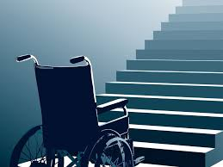
Projekt „Znam prawo- mam wybór” finansowany jest z Funduszy EOG
w ramach Programu Aktywni Obywatele – Fundusz Regionalny.
Likwidacja barier to pierwszy
krok do równego traktowania.

Slide 18
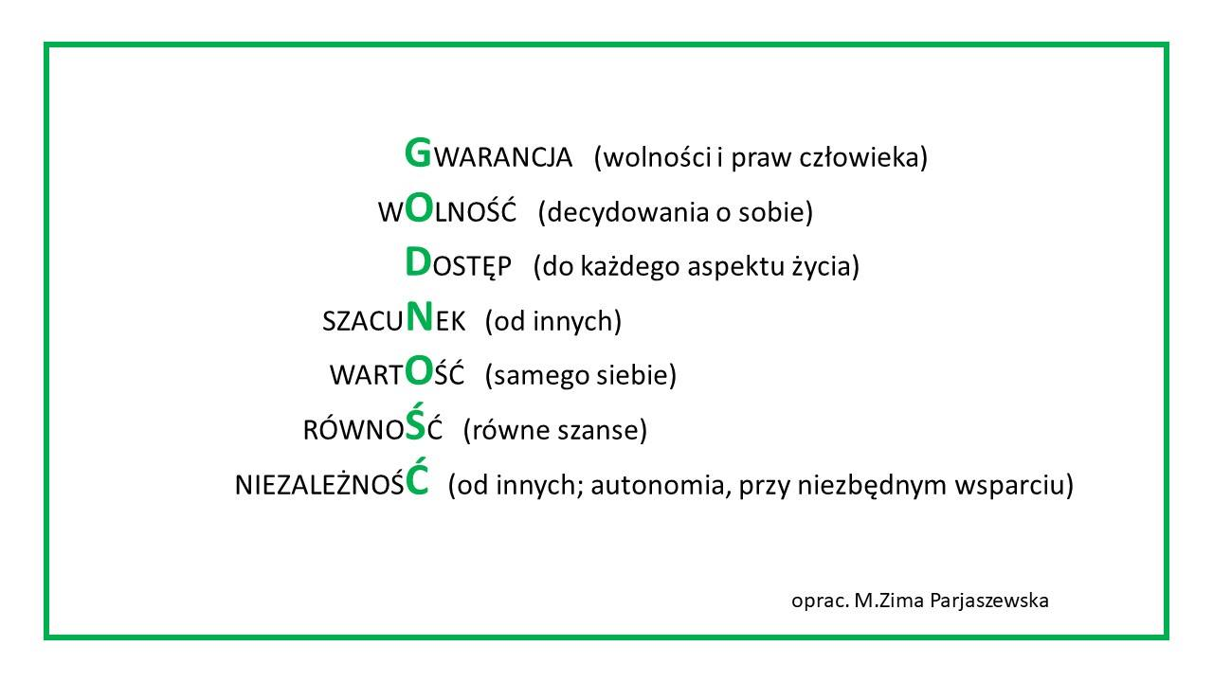
Projekt „Znam prawo- mam wybór” finansowany jest z Funduszy EOG
w ramach Programu Aktywni Obywatele – Fundusz Regionalny.

Slide 19
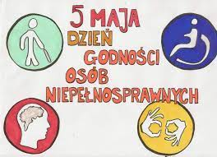
Projekt „Znam prawo- mam wybór” finansowany jest z Funduszy EOG
w ramach Programu Aktywni Obywatele – Fundusz Regionalny.
Dzień Walki z Dyskryminacją Osób Niepełnosprawnych
Celem tego święta jest pokazanie sprzeciwu wobec dyskryminacji osób z niepełnosprawnościami w życiu codziennym, pracy i w urzędach. Tego dnia nawet w najdalszych zakątkach naszego kontynentu manifestowane są tolerancja i równouprawnienie osób niepełnosprawnych.

Slide 20

Projekt „Znam prawo- mam wybór” finansowany jest z Funduszy EOG
w ramach Programu Aktywni Obywatele – Fundusz Regionalny.
Dzień Godności Osób z Niepełnosprawnością Intelektualną
Celem Dnia Godności Osoby z Niepełnosprawnością Intelektualną, ustanowionego w 1999r. przez Polskie Stowarzyszenie na Rzecz Osób z Upośledzeniem Umysłowym (PSOUU), jest uświadomienie społeczeństwu różnorodności i pokazanie możliwości osób z tym rodzajem niepełnosprawności, a także zwrócenie uwagi na bariery (edukacyjne, zawodowe, komunikacyjne, prawne, kulturalne itp.), które uniemożliwiają im prowadzenie normalnego życia.

Slide 21
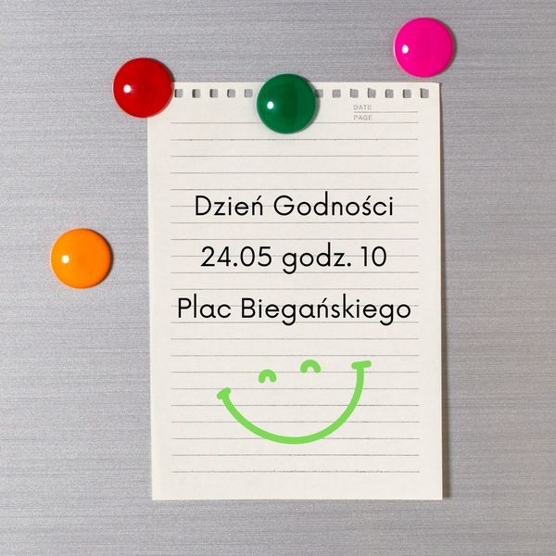
Projekt „Znam prawo- mam wybór” finansowany jest z Funduszy EOG
w ramach Programu Aktywni Obywatele – Fundusz Regionalny.
W tym roku Polskie Stowarzyszenie na rzecz Osób z Niepełnosprawnością Intelektualną Koło w Częstochowie
organizuje już
XXIV DZIEŃ GODNOŚCI,
który odbędzie się 24 maja o godzinie 10.00 na Placu Biegańskiego w Częstochowie.
Będzie się działo! Każdy znajdzie tu rozrywkę dla siebie. Będą prowadzone przeróżne warsztaty, gry, zabawy sportowe. A to wszystko w stylu eko! Pokazy mody ekologicznej, placówki szkolne i przedszkolne oraz Domy Pomocy Społecznej będą przedstawiały swoje stoiska ekologiczne. Będą także konkursy z nagrodami ufundowanymi przez sponsorów
Nie może Was tam zabraknąć!

Slide 22
Projekt „Znam prawo- mam wybór” finansowany jest z Funduszy EOG
w ramach Programu Aktywni Obywatele – Fundusz Regionalny.
PAMIĘTAJMY!
Niepełnosprawność nie może być przyczyną dyskryminacji żadnego człowieka, że naszym najważniejszym zadaniem jest budowanie społeczeństwa wolnego od wszelkich przejawów dyskryminacji. Każdy z nas ma prawo by godnie żyć. A godnie żyć, to cieszyć się wszystkim, co nas otacza, rozumieć bodźce, które pochodzą z zewnątrz otoczenia, funkcjonować w społeczeństwie na równych prawach. Normalizacja życia osób z niepełnosprawnością wymaga zrozumienia, że różnorodność ludzkiego gatunku jest naturalną częścią jego obrazu. Człowiek z niepełnosprawnością zwykle robi to samo co wszyscy, chociaż nie zawsze w ten sam sposób co większość. Każdy, bez względu na stopień sprawności, ma przecież ten ulubiony, preferowany przez siebie sposób wykonywania codziennych obowiązków. Chcąc zrozumieć, kim jest osoba z niepełnosprawnością, nie trzeba od razu tracić sprawności. Czasem wystarczy zmienić perspektywę patrzenia z owianej mitami na opartą na rzetelnej informacji.
Posłuchajcie: https://www.facebook.com/ranieriqueiroz/videos/10217470756706847/

Slide 23
Projekt „Znam prawo- mam wybór” finansowany jest z Funduszy EOG
w ramach Programu Aktywni Obywatele – Fundusz Regionalny.
Zapraszamy do obejrzenia filmików:
Mam prawo! Kampania informacyjna na rzecz praw dzieci niepełnosprawnych
https://youtu.be/P5FFbkUc3Ew
Niepełnosprawność – pytania i odpowiedzi
https://wordwall.net/pl/resource/2828698

